Slide 1

TUGAS 13 Final Project
I Nyoman Yusha Tresnatama Giri (1708561044)

Slide 2
Bahasa dan Teknologi Yang Digunakan
HTML
CSS
PHP
Javascript
Bootstrap
Parallax efect
AJAX Live Search

Slide 3
Mahasiswa
Registrasi
Login
Melihat Profil
Mengakses Daftar Mahasiswa
Mengakses Daftar Dosen
Mengakses Daftar Mahasiswa Disuatu Kelas
Mengakses Daftar Bimbingan PA
Mengedit Profil
Mendaftar Suatu Kelas

Slide 4
Administrator
Registrasi Dosen dan Admin
Login
Melihat Profil
Mengakses dan Mengedit Daftar Mahasiswa
Mengakses dan Mengedit Daftar Dosen
Mengakses Daftar Bimbingan PA
Mengedit Profil
Mengupdate Status Dosen dan Mahasiswa

Slide 5
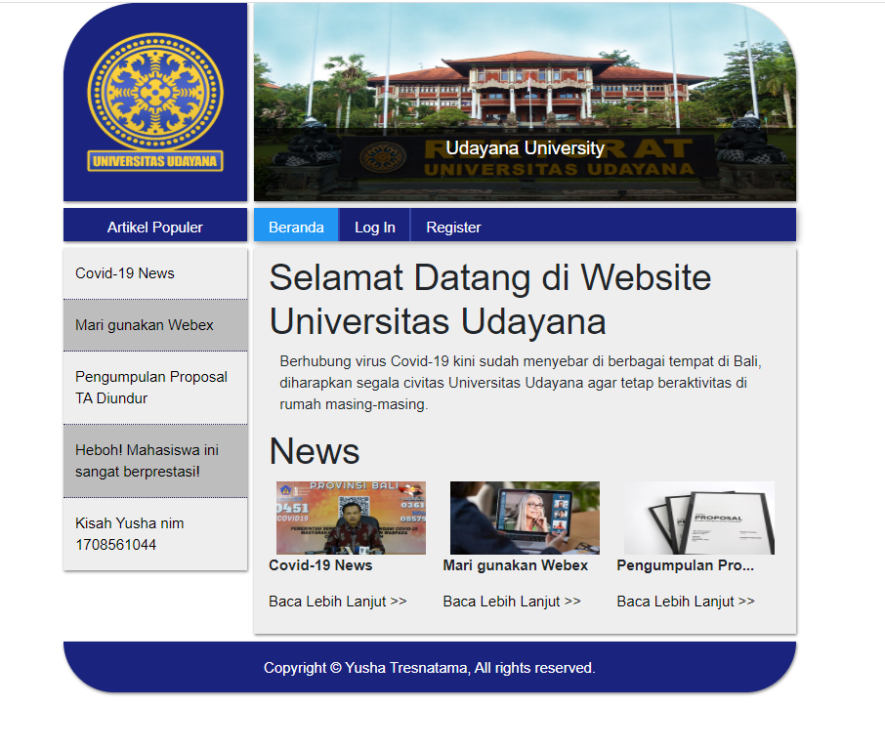
LANDING PAGE
Bagian Awal dari Website, kita dapat login dan register dari halaman ini dengan mengklik tombol di menu

Slide 6
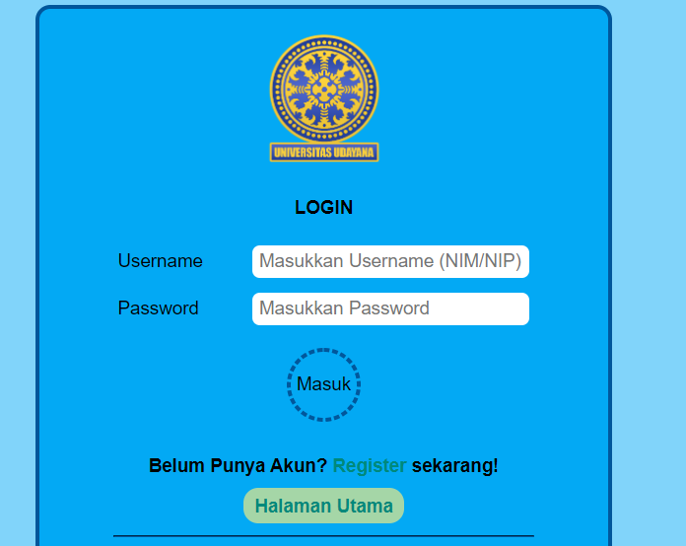
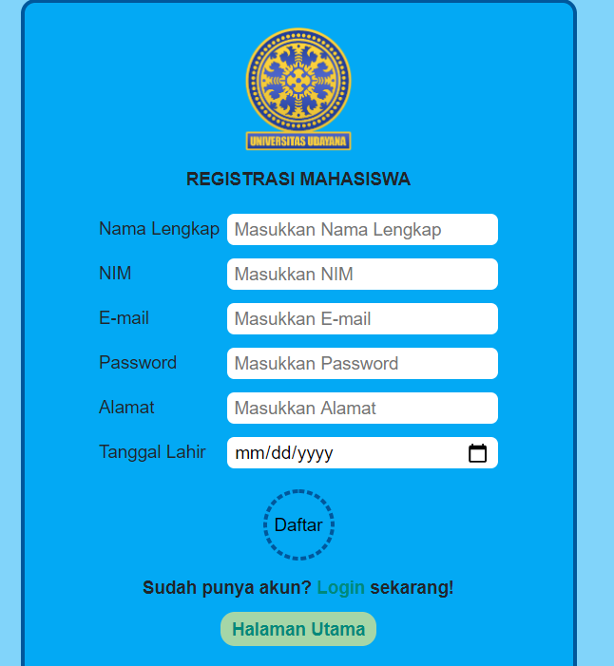
Login dan Register
Login dengan memasukan NIM/NIP atau password dan registrasi mahasiswa
Untuk Registrasi Dosen, hanya admin/staff yang dapat memasukannya

Slide 7
Login dan Register
Login dengan memasukan NIM/NIP atau password dan registrasi mahasiswa
Untuk Registrasi Dosen, hanya admin/staff yang dapat memasukannya
Sedangkan Admin memiliki cara sendiri dengan membuat akunnya si server

Slide 8
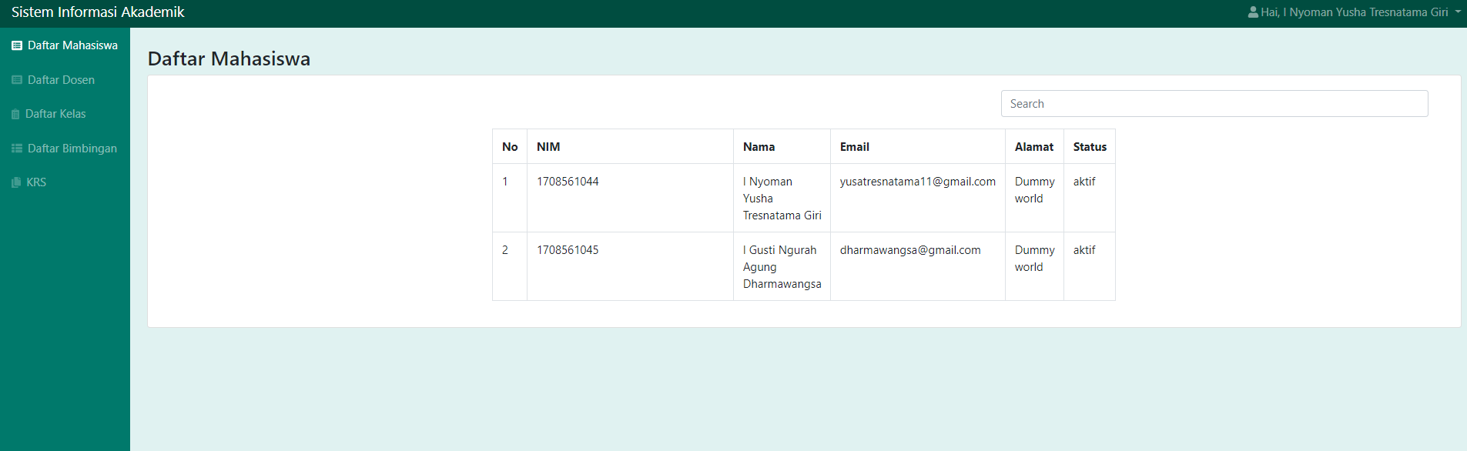
Fitur Mahasiswa – DAFTAR MAHASISWA
Melihat Daftar Mahasiswa dan informasinya

Slide 9
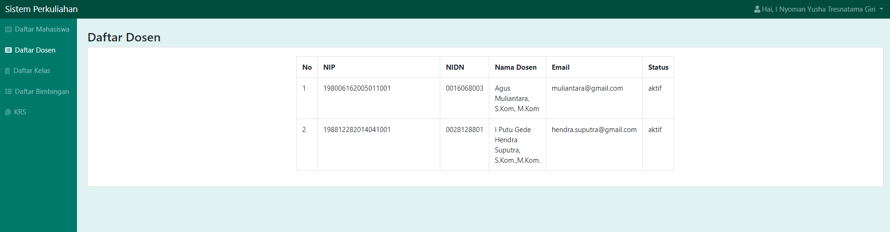
Fitur Mahasiswa – DAFTAR DOSEN
Melihat Daftar Dosen dan informasinya

Slide 10
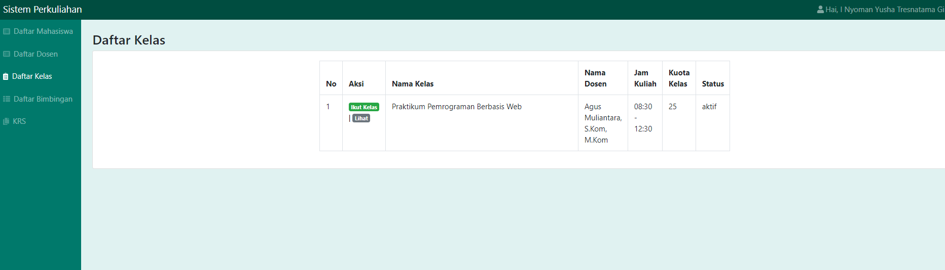
Fitur Mahasiswa – DAFTAR KELAS
Melihat Daftar Kelas dan Memasuki kelas

Slide 11
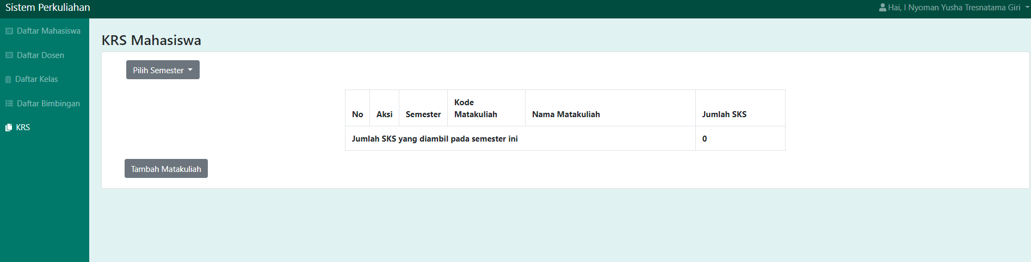
Fitur Mahasiswa – KRS
Pengisian KRS dapat dilakukan dalam halaman ini

Slide 12
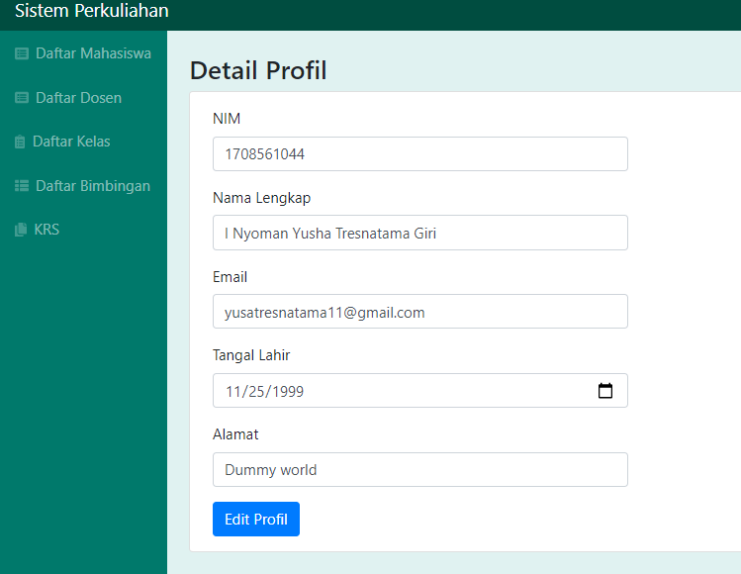
Fitur Mahasiswa – LIHAT DAN MENGUBAH PROFIL
Halaman untuk melihat dan mengedit profil

Slide 13
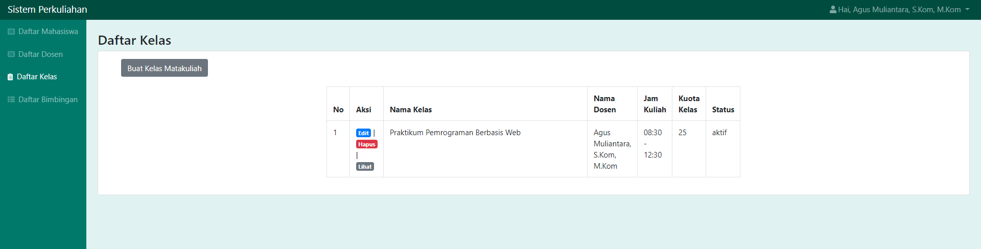
Fitur DOSEN – MEMBUAT KELAS
Dosen dapat melakukan semua yang dapat dilakukan pada akun mahasiswa, namun pada fitur kelas, admin dapat menambah, mengedit dan menghapus kelas beserta informasinya.

Slide 14
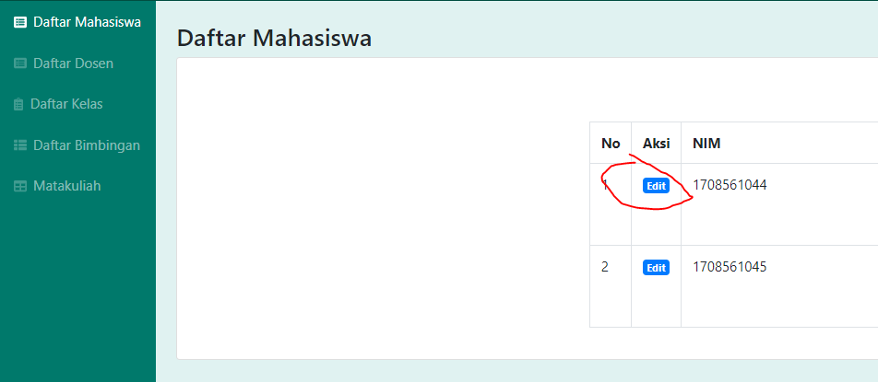
Fitur ADMINISTRATOR – Mengubah informasi mahasiswa dan dosen
Admin dapat mengubah informasi mahasiswa dan dosen di daftar mahasiswa dan daftar dosen

Slide 15
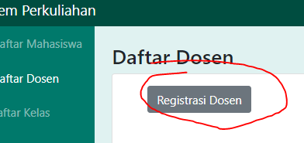
Fitur ADMINISTRATOR – MENDAFTARKAN DOSEN
Administrator / staff dapat menambahkan dosen pada halaman daftar dosen

Slide 16
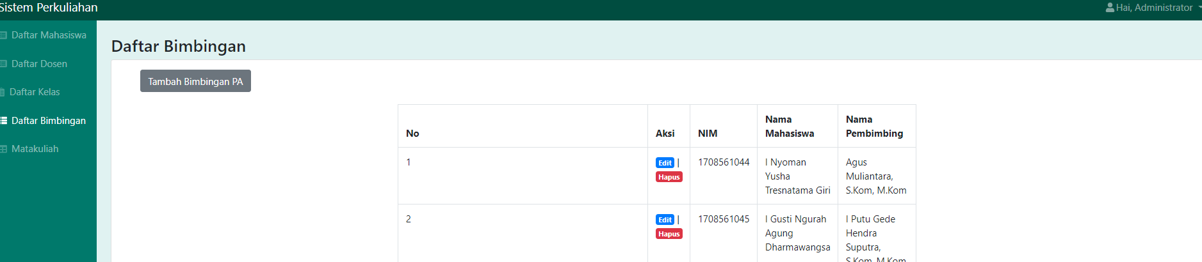
Fitur ADMINISTRATOR – menambahkan pembimbing untuk mahasiswa
Administrator / staff dapat menambah, dan mengubah pembimbing untuk mahasiswa

Slide 17
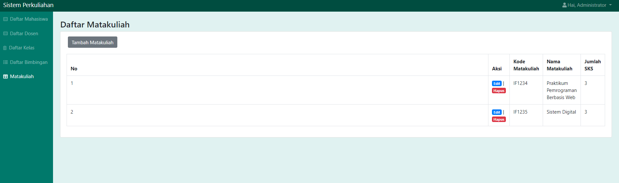
Fitur ADMINISTRATOR – Akses mata kuliah
Terdapat fitur baru untuk administrator yakni akses mata kuliah, pada halaman ini, admin dapat menambah, mengedit dan menghapus mata kuliah

Slide 18
TERIMAKASIH

